Slide 1
電脳Rubyパッケージ
Window/Ubuntu
乙部直人

Slide 2
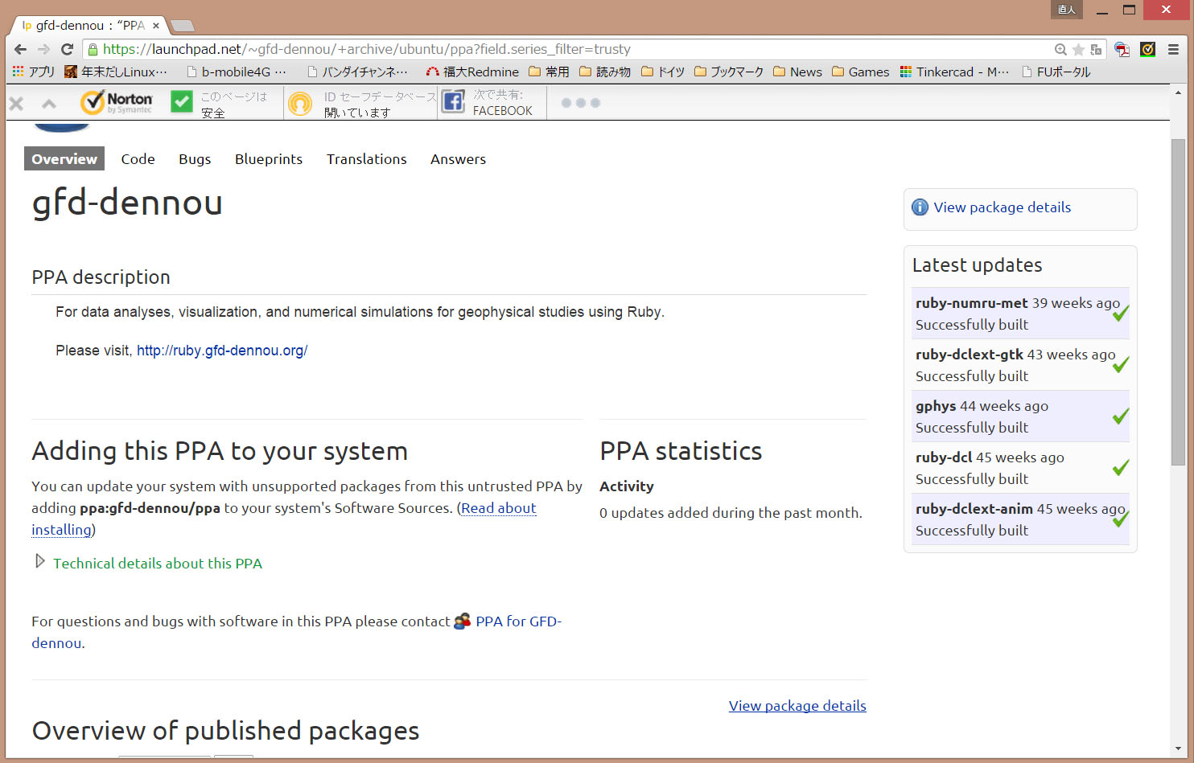
Ubuntu

Slide 3
ubuntu
基本的にはLTSだけ作成する（20.04も）
  かなり、debian に取り込まれたおかげで数個だけになっている。（PackageSearchで確認した限りはDCLは取り込まれていないように思う。）
  現在はdebianのものをベースにせず独自に作成している。

Slide 4
Windowsパッケージ
  Windows
    MinGW版はリクエストをもらうことがあるので作成している。
    IntelFortran版とPGI版はリクエストがあれば作ってもいいがあまりメリットを感じない。（WSLで使えばいいと考えている。）

Slide 5
WSL2
  Windows上にLinux互換レイヤーが乗って提供されるようになった。
    20/03時点では18.04LTS
  debianも選べるようになったのでUbuntuにするメリットはほぼない。
  Xサーバが必要
    おすすめはmobaXterm
    ssh,scpもXもWSL用端末としてもオールインワン

Slide 6
WSL2（2）
  1904ではWindows側からファイルが見えるようになった。なので、ファイルはそちらに置くとパーミッションも正しいのでいいと思う。
  WSL2ではLinuxのカーネルは本来のものを仮想化して使うようになったので、VMはほぼ不要になった。ただし、ネットワークはWindwosからNATしているのでちょっと注意。

Slide 7
WSL(3)
Xサーバも独自に取り込もうとしているよう。
WindowsTerminalもまあまあ使える気配もしつつあるような？
しばらくはmobaXterm でいいとは思う。

Slide 8
DCL の現状
2020/03/26
乙部直人

Slide 9
本年度の作業1
Fortran90を含むようにする。
  Fortran90(2003)のインターフェースを取り込み、一つのパッケージとする。
C（これを再度やっていた）
  C言語インターフェースもDCL本体で提供する
  Rubyからもちゃんと呼べるようになっている。実は以前の名前付けに問題があった（CとFORTRANで同じ名前だった）ので末尾に_を追加した。
  できたと思っていたけど動作チェックすると細かいところが問題残っていた。おそら一通りのテストが終了したかな？

Slide 10
C言語インターフェース
Fortran2003 の BIND(C)
引数のやりとり方を指定してCから呼べるようにした。（dcl.hから自動生成する）－＞自動生成が難しい物は dclh.h として分けて直接記述してある。
INTEGER(c_int) FUNCTION WR_USSTTL_(A,B,C,D,E,F,G,H) BIND(C,NAME=‘ussttl__’)
USE iso_c_binding
USE strutl ! Cの文字の配列を文字列にする関数を提供
CHARACTER(1,c_char) :: A(*)
CHARACTER(1,c_char) :: B(*)
CHARACTER(1,c_char) :: C(*)
CHARACTER(1,c_char) :: D(*)
INTEGER(c_long),VALUE :: E
INTEGER(c_long),VALUE :: F
INTEGER(c_long),VALUE :: G
INTEGER(c_long),VALUE :: H
CALL ussttl(fstring(A,E),fstring(B,F),fstring(C,G),fstring(D,H))
END

Slide 11
何がトラブっていたか？1
文字列の配列（座標軸のラベルとかの文字化け）
文字列は渡せるが文字列の配列は全部つながった文字列になっているので切り分けるなどの対処が必要だった。幸い文字列長は固定だったので何とかなった。

Slide 12
整数の配列(ximg01縞々)
Real * (c_int )で渡される実数が4バイト毎と思って受け取るが渡す方は8バイト毎になっている。
規格
(XLSoftのページ)
実際
Fortran内は4バイト
なので受け取って型変換している
今回の対処は環境依存かも？
Ruby側 | Fortran側
C_int -> 4 | C_int ->4
C_long -> 4 | C_long -> 4 or 8
Ruby側 | Fortran側
C_int -> 8 | C_int -> 4
C_long -> 8 | C_long -> 8

Slide 13
Ruby-DCL
新しいCのインターフェースに合わせて修正した。今までのものと組合わせては動かないのでリリース方法の検討が必要。
大きな差はほとんど無い。

Slide 14
DCL Fortran90
今有る物を取り込んだので、そのままで使用できるようにはなったがCインターフェースは用意されていない。
CインターフェースとRubyラッパーは用意する予定。

Slide 15
本年度2：マニュアル整備
Re:VIEWがVer.3になって使いやすくなったので書き始めつつある。まだ確かめながらだが、近いうちにTeX版からは変換で作ってしまう予定。
pdf, HTML, epub に変換できる。
数式の番号の表現が左上に付くので気に入らないが、DCLのマニュアルでは数式はほぼないので問題にならないはず。

Slide 16
今後の予定。
  Fortran90が呼べるようにする（RubyDCLも使いやすくなるはず）
  マニュアルを整備する（早く必要）
  要望は放置気味なので対応する。特定条件下のはみ出しとかのバグっぽいのを優先しつつ画面の拡大縮小とかOpenGL対応とか
  Pythonのラッパーが欲しい？（よく聞かれる。）

